Slide 1
Présentation de notre site
AXEL COUTISSON – THOMAS HUYGHUES – GILLIAN BENKLIFA

Slide 2
sommaire
I- Ancien et Nouveau site
II- Analyse du site
III- Conception du site
IV- Démonstration
V- Contribution du groupe

Slide 3
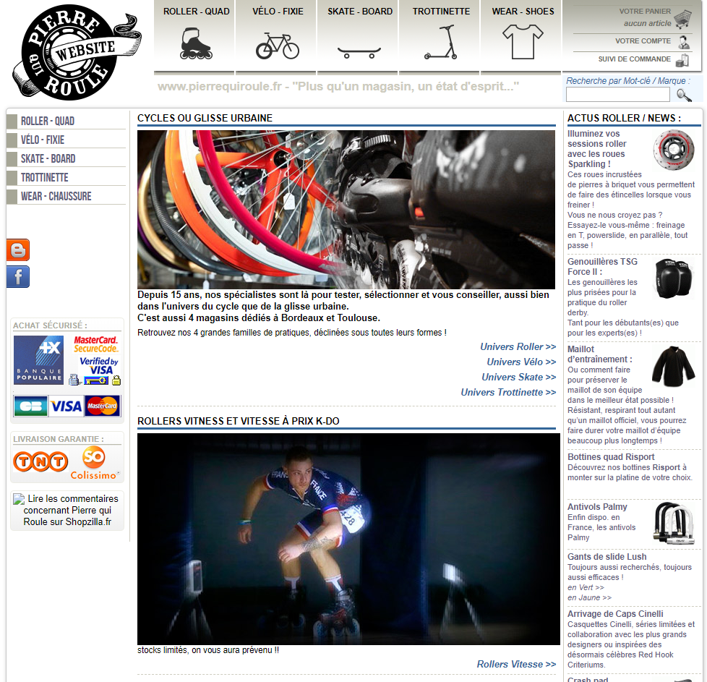
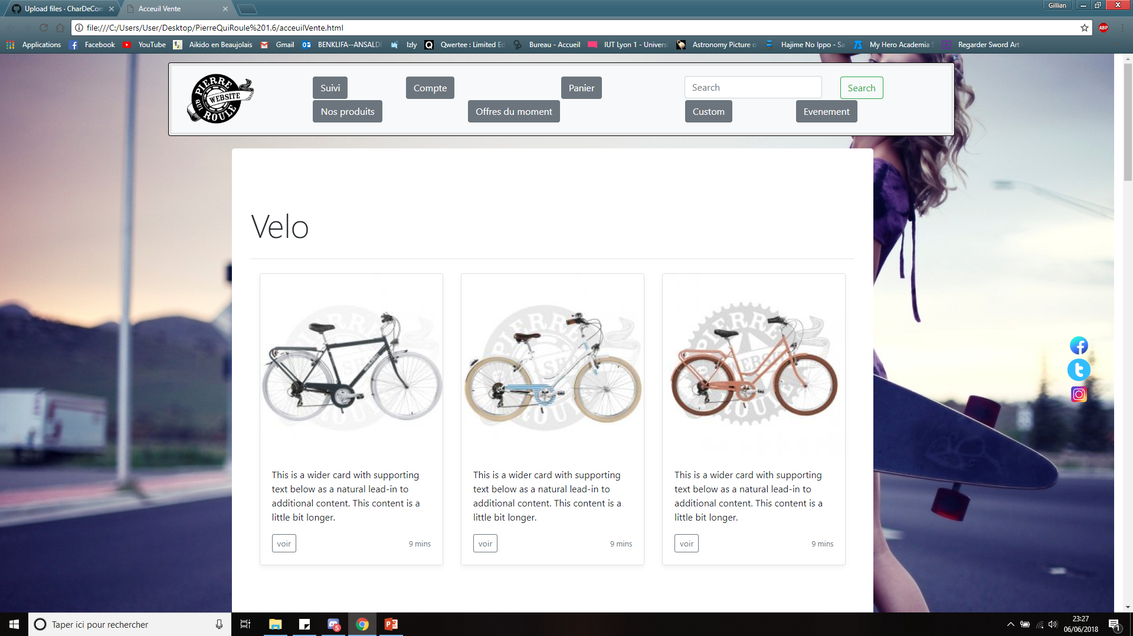
I- ancien et nouveau site
Ancien
Nouveau

Slide 4

II- Analyse du site
Points négatifs :
Peu esthétique
Peu ergonomique
Surplus d’information
Architecture du site mal agencée

Slide 5
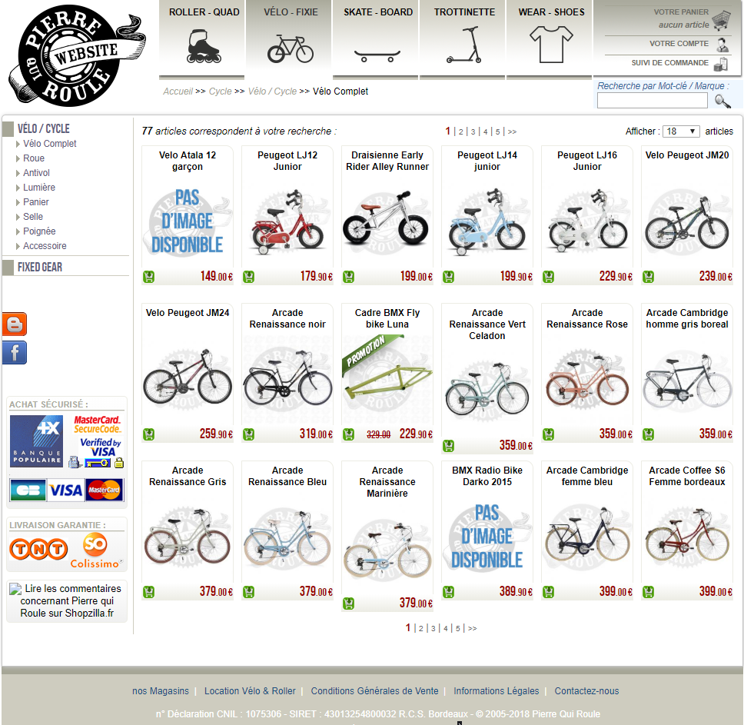
II- Analyse du site
Points positifs :
Diversité importante de produits
Une page de news
Logo intéressant

Slide 6
III- conception du site
Ajout d’une NavBar fixe en haut de l’écran (esthétisme et facilité d’accès sur toute la page)
Changement total du background
Architecture du site revue et réorganisée
Page supplémentaire pour les news
Ajout d’une page d’accueil pour les ventes
Ajout d’une page « Evènements »

Slide 7
IV- Démonstration
Lien du nouveau site

Slide 8

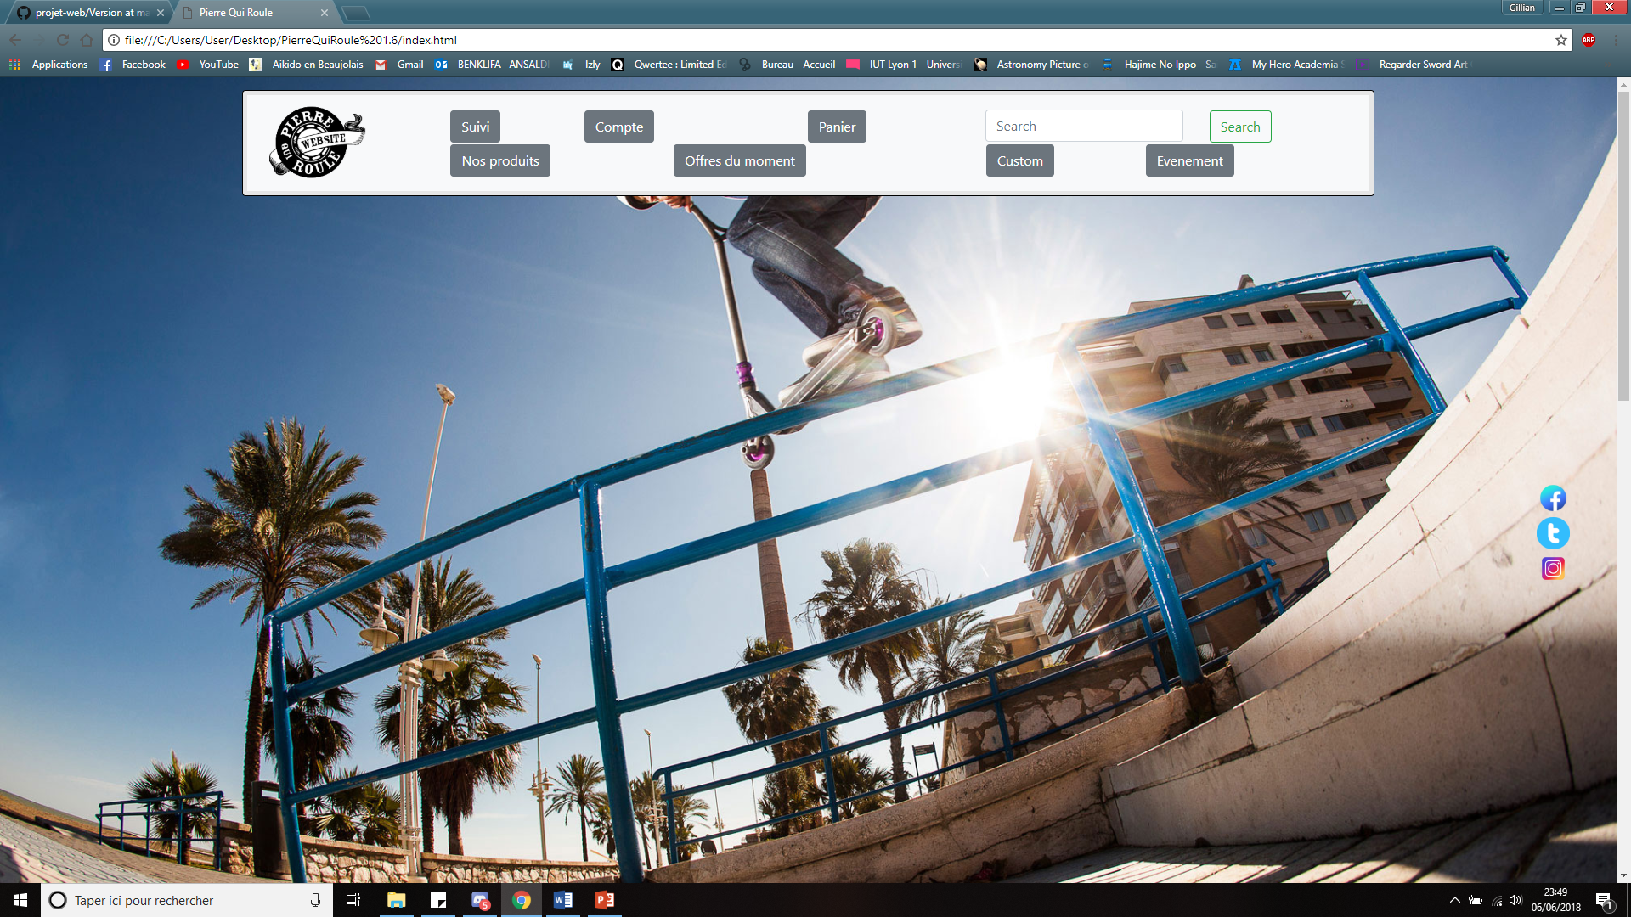
V- Contribution du groupe
Axel :

Slide 9
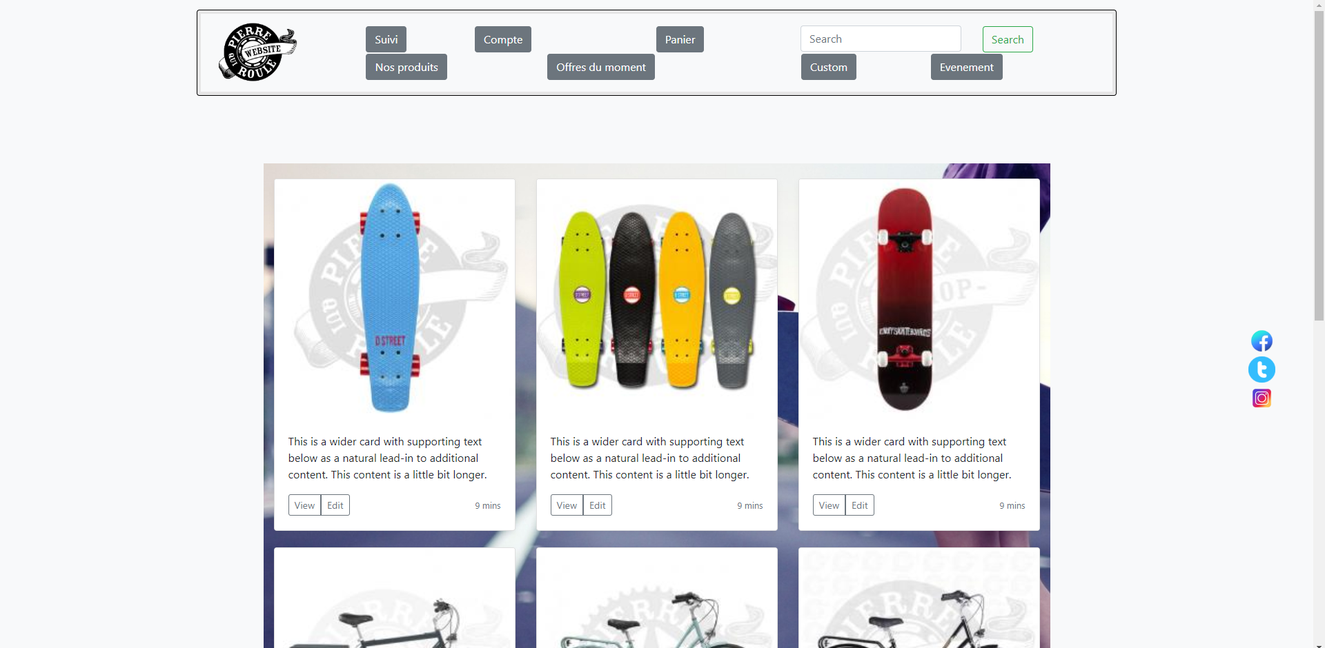
V- Contribution du groupe
Thomas :

Slide 10
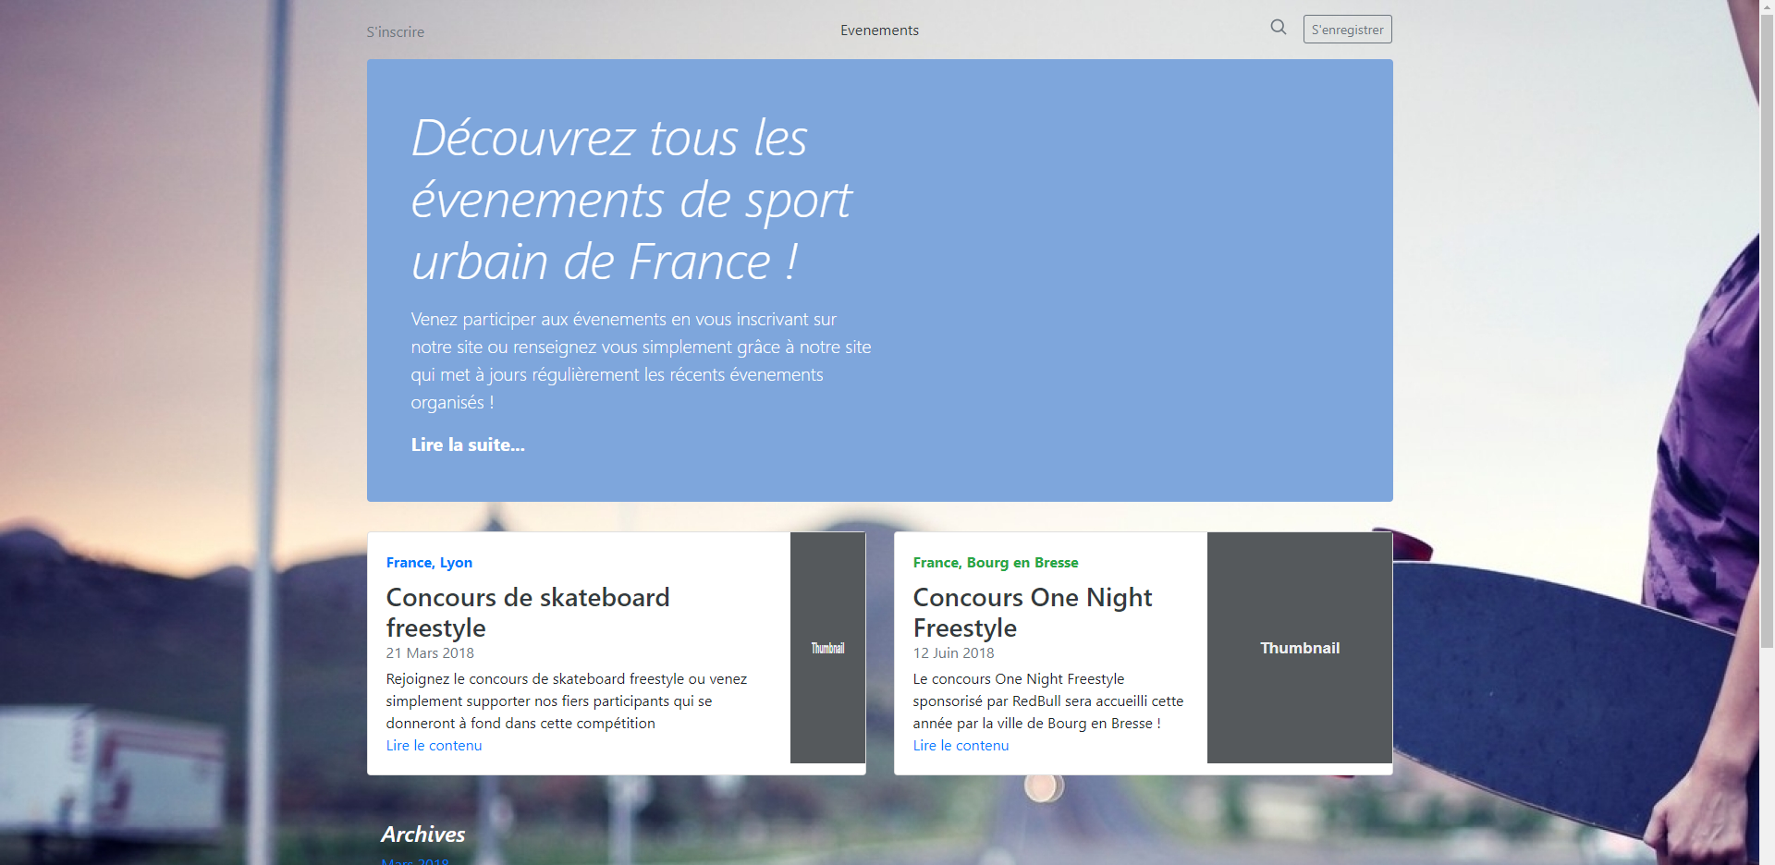

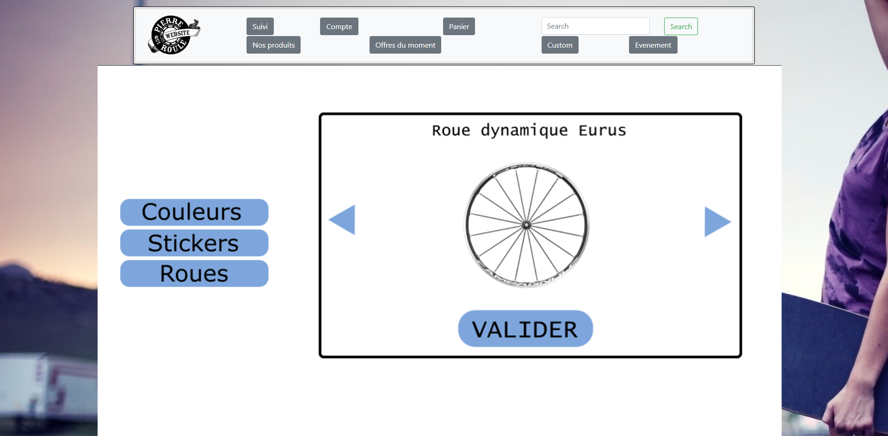
V- Contribution du groupe
Gillian :

